Slide 1
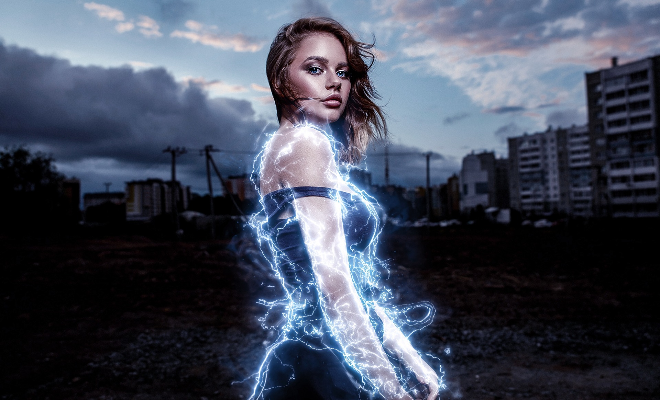

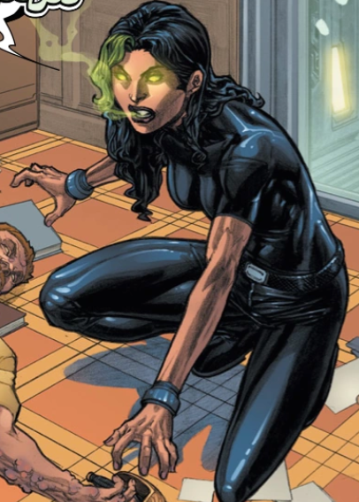
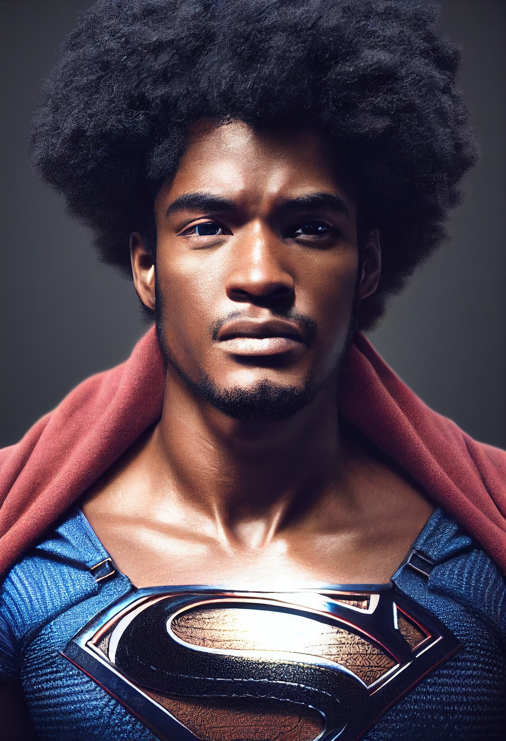
"Ek het ‘n superheld nodig!"
LES 3, bekendstelling van patogeen…
Notes:
https://marvel.fandom.com/wiki/Host_(Pathogen)_(Earth-616)/Gallery, n.d.)

Slide 2
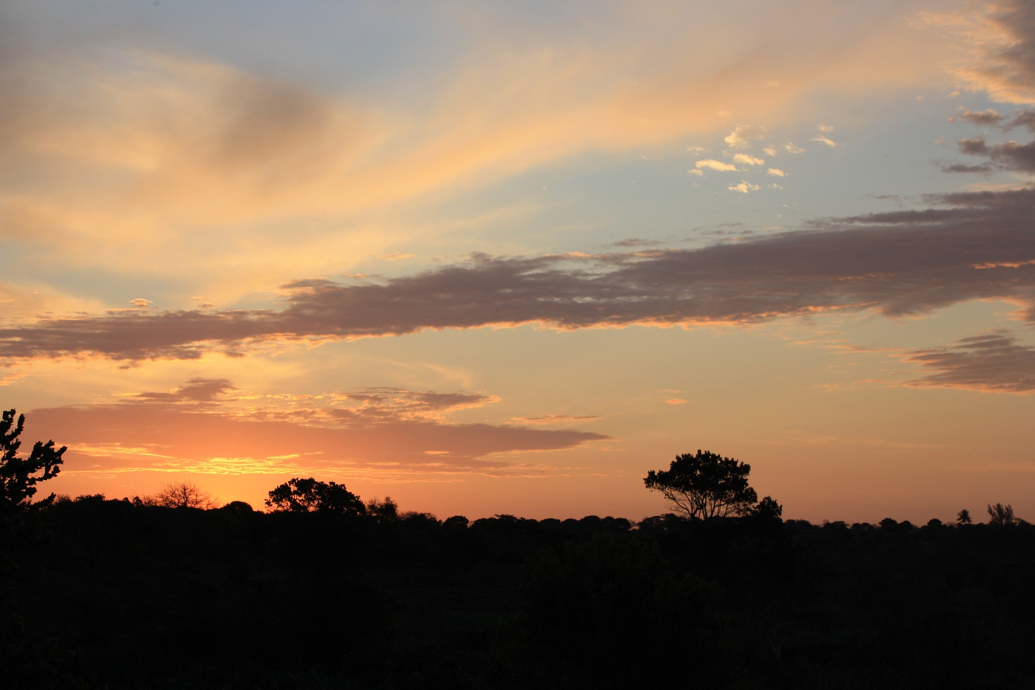

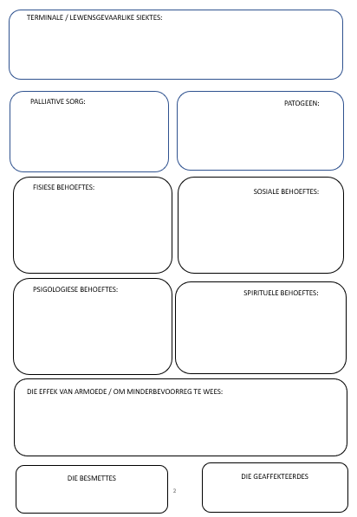

Weet jy? Toets jou kennis
-
Kennis is mag!

Slide 3
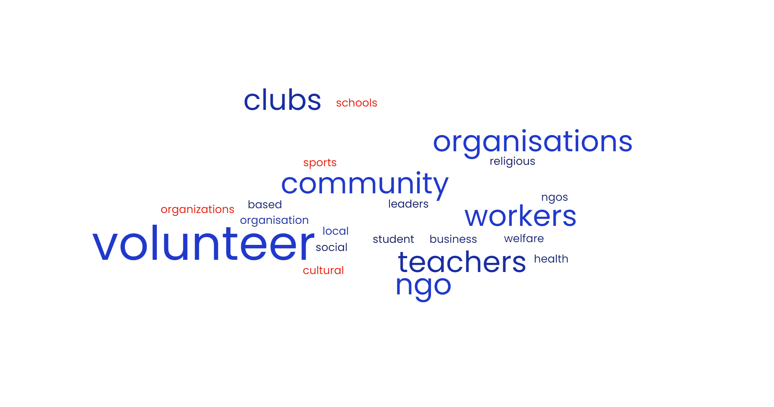
AGENTE VAN S.H.I.E.L.D - SAAM TEEN PATOGEEN

Slide 4

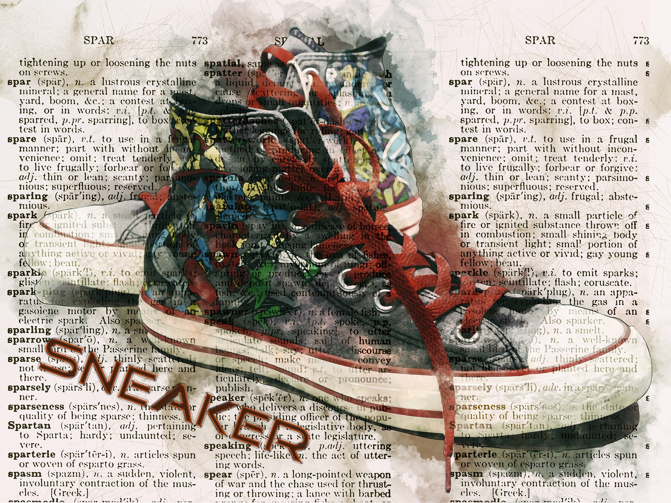
Wat is jou superkrag?
Selfrefleksie
Dink aan jou eie vaardighede, passies, belangstellings en talente
(uit die Les 2 – Werkkaart Aktiwiteit 3).
Pas hulle by die vrywilligersgeleenthede in Aktiwiteit 4 om diegene wat deur MIV/vigs en terminale siektes geraak en besmet is, te help.

